Slide 1
NIZOVI PODATAKA - LISTE

Slide 2
PRISJETIMO SE
Koje tipove podataka imamo u Pythonu?
Brojčani, logički i znakovni tip podataka
Objasni brojčani tip
Objasni logički tip
Objasni znakovni tip
Što je to indeksiranje znakovnog niza?
Brojčano označavanje položaja znakova unutar niza

Slide 3
Lista
Neki puta trebamo upisati više podataka koji imaju zajedničko obilježje kao npr. imena učenika, dnevna temperatura zraka, itd.
LISTA je struktura podataka u Pythonu u kojoj pohranjujemo takve podatke
Listu čini skup podataka koje nazivamo elementima liste

Slide 4
Što je u listi?
Članovi liste mogu biti različiti tipovi podataka
LISTA se piše unutar uglate zagrade [ ]
Jedna lista može sadržavati cijele brojeve, decimalne vrijednosti, znakovne nizove pa čak i druge liste
lista1 = [3, 5, 2.5, ‘Marko’, ‘Ana’ ]
lista2 = [12, [3, 6, 9 ], ‘Ivan’, [4 [ 6 ] 8], 24]
Koliko članova ima ova lista?

Slide 5
Računski operatori nad listama
Isprobaj na računalu
Liste možemo zbrajati + i množiti *
Što je u listi3 i listi4?

Slide 6
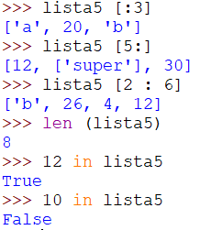
Lista je indeksirana
Isprobaj na računalu
Isprobaj razne indekse:

Slide 7
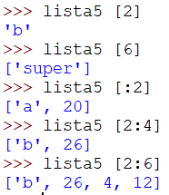
Lista je indeksirana
Isprobaj na računalu
0 1 2 3 4 5 6 7
Što upisati da dobijemo ove rezultate?

Slide 8
NIZOVI PODATAKA -LISTE
LISTA je spremnik podataka koji može pohraniti veću količinu podataka različitog tipa
skup podataka u listi nazivamo elementima liste
LISTA se piše unutar uglate zagrade [ ]
Tipovi podataka u jednoj listi: cijeli brojeve, decimalne vrijednosti, znakovni nizovi i druge liste
lista = [3, 5, 2.5, ‘Marko’, ‘Ana’, [2] ]
Indeks: 0 1 2 3 4 5
Lista ima 6 elemenata

Slide 9
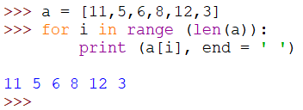
1. Provježbajmo
Nadopuni program tako da ispisuje elemente liste a

Slide 10
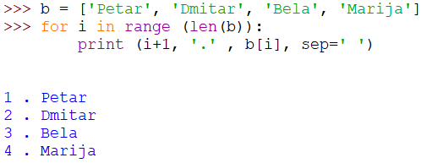
2. Provježbajno
Dopuni rješenje tako da se imena iz liste b ispisuje jedna ispod drugog

Slide 11
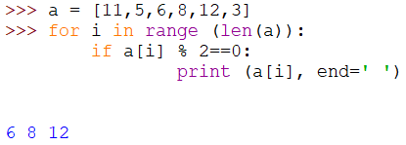
3. Provježbajno
Dopuni rješenje tako da se ispisuju samo oni brojevi iz liste a koji su PARNI

Slide 12
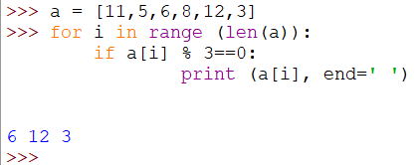
4. Provježbajmo
Dopuni rješenje tako da se ispisuju samo brojevi iz liste a koji su djeljivi s 3

Slide 13
PONOVIMO
Što je lista?
Što mogu biti elementi liste?
Kako se indeksiraju elementi liste?
Kako ispisati nekog člana liste?

